Slide 1

433MHz IoT Smart Home System

Slide 2
Inhalt
Idee/Problemstellung
433MHz Steuerung mit ESP
Konnektivität Home Assistant mit ESP über MQTT
Home Assistant Oberfläche
Beispiel

Slide 3
Idee/Problemstellung

Slide 4
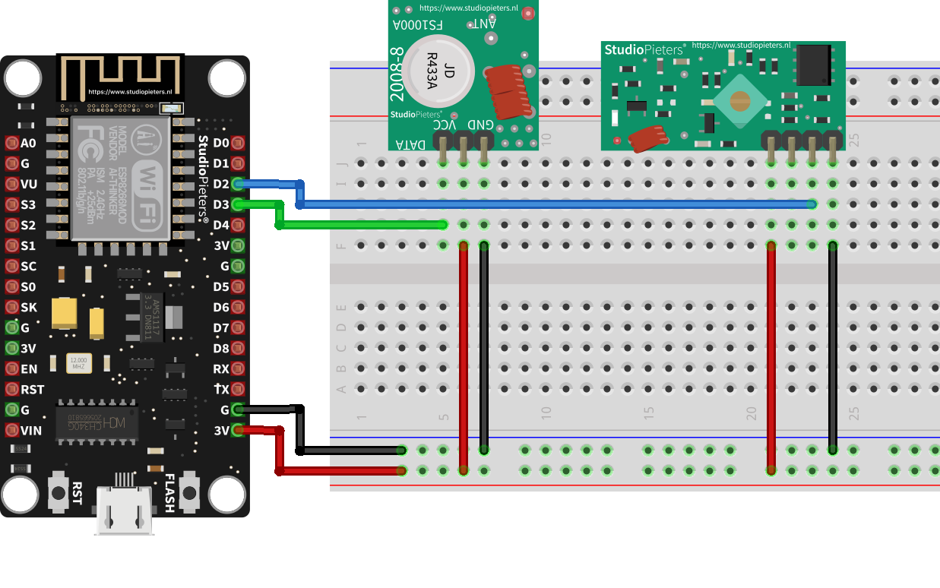
433MHz Steuerung mit ESP8266
ESP8266(Node-MCU) mit 433Mhz Funkmodulen (Receiver/Transmitter) verbinden
Implementierung von Funktionen zum erkennen und ausgeben von 433Mhz Telegrammen

Slide 5
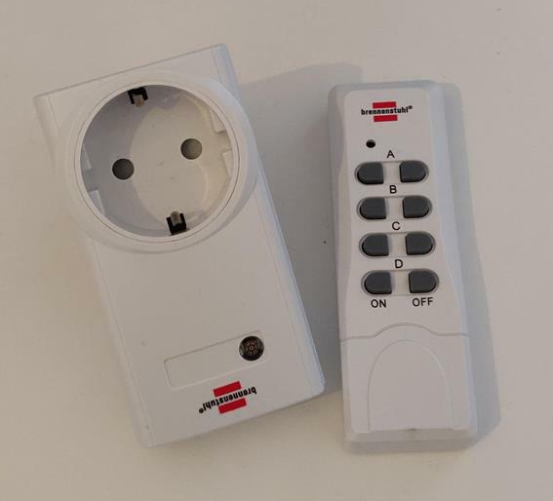
Auslesen der Fernbedienung
Nutzung integrierter Funktionen der RCSwitch Bibliothek
Einlesen gibt gesendetes Datenpaket als Bytestream zurück
Zu sendende Daten werden als Hex-Code übermittelt

Slide 6

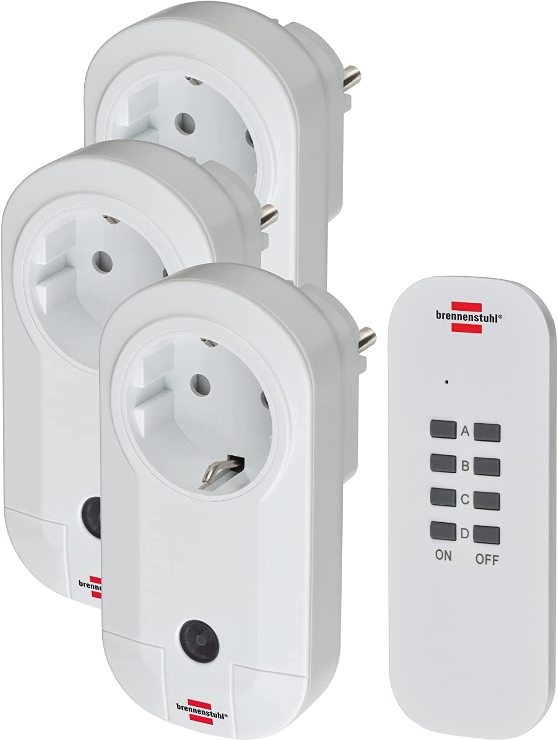
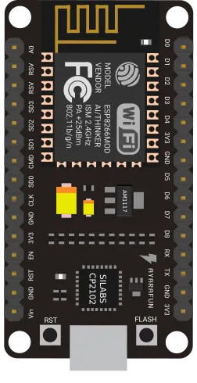
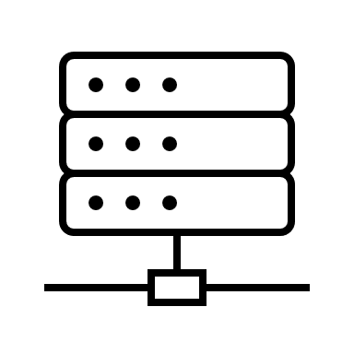

MQTT Anbindung
Implementierung eines Pub/Sub-Client im ESP
Subscription an die Entsprechende Topics für Learn, Control, und Clear
/learn:{device: “socket“, state: “on“}
/learn:{device: “socket“, state: “on“}
/control:{device: “socket“, state: “on“}
/control:{device: “socket“, state: “on“}
/clear:{ }
/clear:{ }
Telegramm
MQTT-Broker

Slide 7

Topic learn:
Erhalt von Gerätenamen und Status von Home Assistant über MQTT-Payload
Der ESP wartet auf den erhalt eines Telegramms der Fernbedienung und speichert diesen
433MHz Datenpaket wird gemeinsam mit Gerätenamen und Status in Json Datenbank hinterlegt
/learn:{device: “socket“, state: “on“}
“0FFF0…“
{device: “socket“, state: “on“, code: “0FFFF0…“}
lokale Json Datenbank

Slide 8
Topic control:
Erhalt des gewünschten Geräts und Status über die MQTT-Payload
Entsprechender Sendebefehl wird aus Datenbank geladen
Befehl wird gesendet
Topic clear:
Befehl zur Löschung der Datenbank durch eingehendes topic

Slide 9
Folientitel hinzufügen – 2

